Slide 1


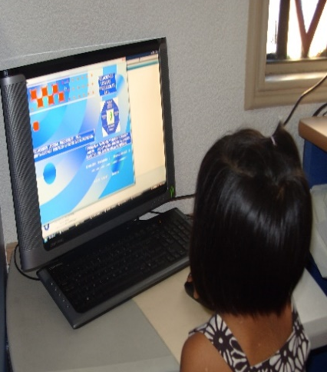

¿ POR QUÉ NO SER EN UN GENIO?
CUANDO PUEDES LOGRARLO
SIN LÍMITE MENTAL
TRANSFORMA LA VIDA
GRADO DE DESARROLLO AB RELACIONES ESPACIALES
1
3
5
UNIDAD 1
NIVEL 1
2
4
SIN LÍMITE MENTAL
TRANSFORMA LA VIDA
2
3
4
6
8
9
10
RETOS 1-20
7
2
3
4
5
6
7
8
AUTORES: ING. RAYMUNDO MORENO ALCANTAR
LIC. HÉCTOR HUGO PUEBLA EDGAR GONZÁLEZ
Admon.modad@gmail.com
educacionmodac@hotmail.com
11
12
13
14
15
2
3
4
16
17
18
19
20
2
3
4
SALIR

Slide 2

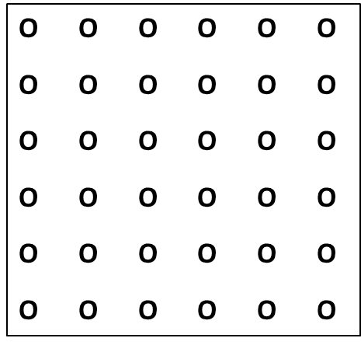














PUEDES SER EN UN GENIO,
PERSEVERA PARA LOGRARLO.
PROPÓSITO.- LA BUSQUEDA DEL MAYOR NUMERO DE SOLUCIONES, PERMITE LOGRAR DESARROLLAR PERSEVERANCIA, PENSAMIENTO CREATIVO O DIVERGENTE, Y EL ROMPIMIENTO DE ESTEREOTIPOS, CARACTERÍSTICAS IMPORTANTES QUE PRESENTAN LOS GENIOS.
PARA ELLO SE PROPICIA APLICAR PROCESOS DE LA COMBINATORIA MATEMÁTICA Y PROCESOS DE TRANFORMACIÓN CREATIVA, COMO LO SON ENTE ELLOS:
-LA ASOCIACIÓN Y DISOCIACIÓN.
-LA OPERACIÓN DE POSICIONES
Y UBICACIONES ESPACIALES.
-LA COMBINACIÓN DE ELEMENTOS.
-LA PERMUTACIÓN DE ELEMENTOS.
-EL GIRO.
SIN LÍMITE MENTAL
TRANSFORMA LA VIDA
RELACIONES ESPACIALES
NIVEL 1 - UNIDAD 1
RETO 1-1
PROPÓSITO
INSTRUCCIONES
SOLUCIÓN | MOVIMIENTOS | PUNTOS
1-1
1-2
1-3
INSTRUCCIONES:
UBICAR SOBRE LOS PUNTOS DEL TABLERO, LO ELEMENTOS FALTANTES EN CADA UNA DE LAS TRES PARTES O CUADRANTES, CONSIDERANDO QUE VAN GIRANDO DE UNA PARTE A LA SIGUIENTE.
REGISTRA LAS TRES SOLUCIONES DEL RETO 1, EN CADA UNA DEBES LOGRAR MAYOR NUMERO DE PUNTOS QUE LA ANTERIOR Y MENOR TIEMPO DE REALIZACIÓN, PARA CONSIDERARLO VALIDO.
GUARDA TUS FOTOS EN UN ARCHIVO, CON TU NOMBRE.
NOMBRE
TIEMPO
FECHA
SALIR

Slide 3
PUEDES SER EN UN GENIO,
PERSEVERA PARA LOGRARLO.
PROPÓSITO.- LA BUSQUEDA DEL MAYOR NUMERO DE SOLUCIONES, PERMITE LOGRAR DESARROLLAR PERSEVERANCIA, PENSAMIENTO CREATIVO O DIVERGENTE, Y EL ROMPIMIENTO DE ESTEREOTIPOS, CARACTERÍSTICAS IMPORTANTES QUE PRESENTAN LOS GENIOS.
PARA ELLO SE PROPICIA APLICAR PROCESOS DE LA COMBINATORIA MATEMÁTICA Y PROCESOS DE TRANFORMACIÓN CREATIVA, COMO LO SON ENTE ELLOS:
-LA ASOCIACIÓN Y DISOCIACIÓN.
-LA OPERACIÓN DE POSICIONES
Y UBICACIONES ESPACIALES.
-LA COMBINACIÓN DE ELEMENTOS.
-LA PERMUTACIÓN DE ELEMENTOS.
-EL GIRO.
SIN LÍMITE MENTAL
TRANSFORMA LA VIDA
RELACIONES ESPACIALES
NIVEL 1 - UNIDAD 1
RETO 1-2
PROPÓSITO
INSTRUCCIONES
SOLUCIÓN | MOVIMIENTOS | PUNTOS
1-1
1-2
1-3
INSTRUCCIONES:
UBICAR SOBRE LOS PUNTOS DEL TABLERO, LO ELEMENTOS FALTANTES EN CADA UNA DE LAS TRES PARTES O CUADRANTES, CONSIDERANDO QUE VAN GIRANDO DE UNA PARTE A LA SIGUIENTE.
REGISTRA LAS TRES SOLUCIONES DEL RETO 1, EN CADA UNA DEBES LOGRAR MAYOR NUMERO DE PUNTOS QUE LA ANTERIOR Y MENOR TIEMPO DE REALIZACIÓN, PARA CONSIDERARLO VALIDO.
GUARDA TUS FOTOS EN UN ARCHIVO, CON TU NOMBRE.
NOMBRE
TIEMPO
FECHA
SALIR

Slide 4
PUEDES SER EN UN GENIO,
PERSEVERA PARA LOGRARLO.
PROPÓSITO.- LA BUSQUEDA DEL MAYOR NUMERO DE SOLUCIONES, PERMITE LOGRAR DESARROLLAR PERSEVERANCIA, PENSAMIENTO CREATIVO O DIVERGENTE, Y EL ROMPIMIENTO DE ESTEREOTIPOS, CARACTERÍSTICAS IMPORTANTES QUE PRESENTAN LOS GENIOS.
PARA ELLO SE PROPICIA APLICAR PROCESOS DE LA COMBINATORIA MATEMÁTICA Y PROCESOS DE TRANFORMACIÓN CREATIVA, COMO LO SON ENTE ELLOS:
-LA ASOCIACIÓN Y DISOCIACIÓN.
-LA OPERACIÓN DE POSICIONES
Y UBICACIONES ESPACIALES.
-LA COMBINACIÓN DE ELEMENTOS.
-LA PERMUTACIÓN DE ELEMENTOS.
-EL GIRO.
SIN LÍMITE MENTAL
TRANSFORMA LA VIDA
RELACIONES ESPACIALES
NIVEL 1 - UNIDAD 1
RETO 1-3
PROPÓSITO
INSTRUCCIONES
SOLUCIÓN | MOVIMIENTOS | PUNTOS
1-1
1-2
1-3
INSTRUCCIONES:
UBICAR SOBRE LOS PUNTOS DEL TABLERO, LO ELEMENTOS FALTANTES EN CADA UNA DE LAS TRES PARTES O CUADRANTES, CONSIDERANDO QUE VAN GIRANDO DE UNA PARTE A LA SIGUIENTE.
REGISTRA LAS TRES SOLUCIONES DEL RETO 1, EN CADA UNA DEBES LOGRAR MAYOR NUMERO DE PUNTOS QUE LA ANTERIOR Y MENOR TIEMPO DE REALIZACIÓN, PARA CONSIDERARLO VALIDO.
GUARDA TUS FOTOS EN UN ARCHIVO, CON TU NOMBRE.
NOMBRE
TIEMPO
FECHA
SALIR

